Slide 1
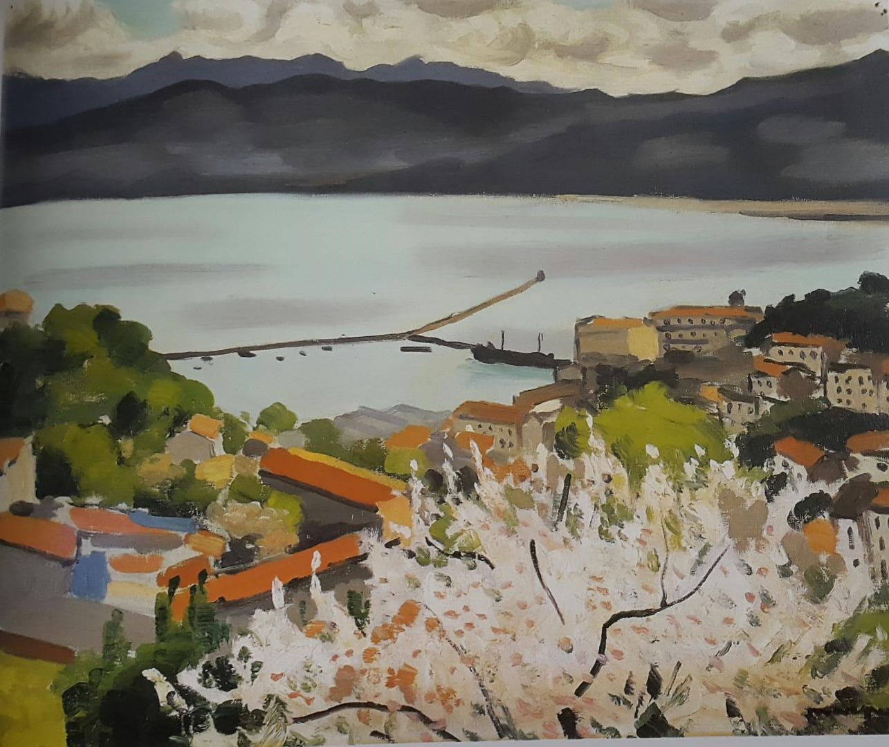
Quel Profil pour le Médecin Généraliste Algérien ?
Salah Eddine BENDIB
Béjaia, le 23 septembre 2018

Slide 2
Léonard de Vinci : 1452-1519
Peintre de génie, ingénieur, architecte, poète, musicien, philosophe, astronome, inventeur..,
Anatomiste et physiologiste…
L’Homme de Vitruve

Slide 3
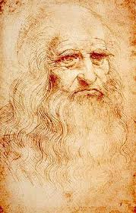

Slide 4
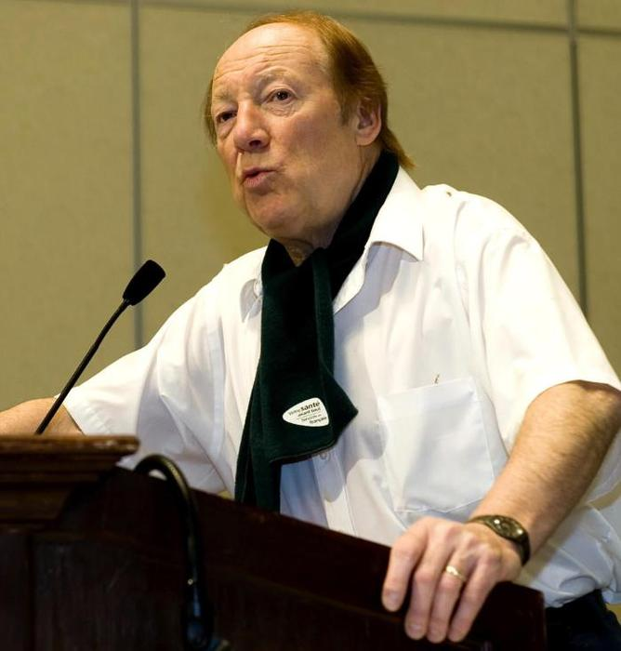
Charles Boelen (OMS)
Médecin généraliste,
Médecin de famille,
Médecin référant,
Médecin communautaire……..
Médecin 5 étoiles
Dispensateur de soins
Décideur
Communicateur
Membre influent de la communauté
Gestionnaire

Slide 5
1 - Dispensateur de soins
Soins de qualité et personnalisés
Relation basée sur le respect, la confiance et la confidence
Médecin de famille et de la communauté
Formation initiale de base (Faculté)
Développement professionnel continu (FMC)

Slide 6
Santé (OMS)
Etat de bien être complet
Physique
Mental
Social

Slide 7
2 - Décideur
Approche diagnostique
choix éthique, le moins invasif
meilleur rapport coût/efficacité
Approche thérapeutique
traitement le moins nocif, le moins invasif
meilleur rapport coût/efficacité
Approche professionnelle

Slide 8
3 - Communicateur
Avec le patient, la famille,
Explique, conseille et oriente…
Surtout ECOUTE
(1er temps de l’examen clinique)
Avec les Responsables sanitaires
Avec la communauté, les médias…

Slide 9
Plan Cancer 2015-2019
Information, sensibilisation
Prévention (tabagisme…..)
Dépistage
Diagnostic précoce
Orientation consult spécialisée
Suivi thérapeutique
Surveillance…

Slide 11
4 - Membre influent de la communauté
El Hakim (Le sage)
Concilie intérêts individus/communauté
« Responsabilité Sociale »
Rôle au niveau de la communauté :
Informations, avis, conseils

Slide 12
Grève des Médecins Résidents

Slide 13
5 - Gestionnaire
En relation avec les individus, les responsables sanitaires, les associations, les laboratoires pharmaceutiques…..
Communique les informations sanitaires
Contribue à la gestion « sanitaire » locale, régionale et nationale…

Slide 15
Refonte des études médicales
Naturelle ou Evolutionnaire
Dernière réforme remonte à 1971
Transitions
Epidémiologique, Démographique,
Socio-économique (maîtrise des dépenses de santé)
Pédagogie
Etat des connaissances et de la technologie
Nouveaux concepts : approche par compétences, simulation…
Responsabilité sociale des facultés

Slide 16
- Besoins de santé - Evolution des connaissances et des concepts
Référentiels de formation : OBJECTIFS
Savoir, savoir être, savoir faire
COMPETENCES
Evaluation appropriée
Carnet de l’étudiant
Profil du MG adapté au contexte national
(Formation initiale de base)

Slide 17
Développement Professionnel Continu
Organisé
Institutionnalisé
Exercice Médical de Qualité
Accréditation
Notion de Crédits

Slide 18
Conclusion
- Patient
- Famille
Communauté
Médecin Généraliste Pivot
Autres professionnels de Santé
Services de santé DSP, Ministère

